Slide 1
과목_학년학기_단원 | suhi_0601_05
차시명 | 05 원그래프를 알아볼까요
파일명 | suhi_0601_05_0005
검토 | 담당
 | 김윤희
문서 HISTORY
번호 | 버전 | 문서 작성일 | 내용 비고 | 작성자 (내선번호) | 검토자
1 | V 1.0 | 2022.02.02 | 문서 발생 | 백지수
2 | V 2.0 | 2022.02.21 | 1차 검수 및 문서 수정 |  | 김윤희
3
4
5
6
7
8
9
10
11

Slide 2
학습단계 | 파일명 | 페이지 정보 | 프레임 수 | 자료 형태 (동영상, 애니메이션, 노래)
 | suhi_0601_05_0005.html | 수학 익힘 68~69쪽 | 1 | Html5
총 프레임 수 |  |  | 1

Slide 3
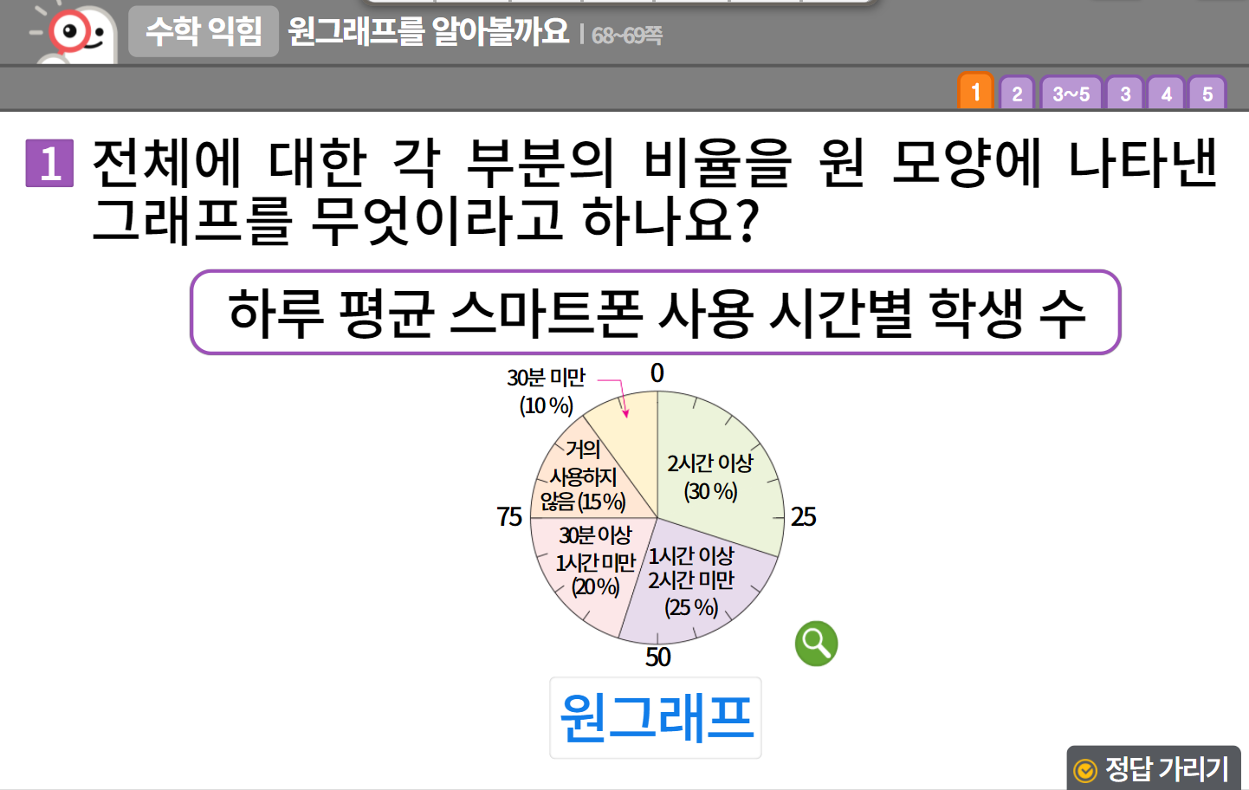

6-1
5. 여러 가지 그래프
suhi_0601_05_0005
05 원그래프를 알아볼까요
수정사항
링크 참고하여 익힘책 페이지 디자인 수정 (이하 공통)
1 | 숫자 약물 디자인 수정
2 | 라인 박스 디자인 수정
3 | 확대 약물 디자인 수정
4 | 정답 확인 디자인 수정 정답 확인 > 정답 가리기로 토글됨.
5
1
2
3
4

Slide 4








6-1
5. 여러 가지 그래프
suhi_0601_05_0005
05 원그래프를 알아볼까요
수정사항
1 | 정답 확인 디자인 수정 정답 확인 > 정답 가리기로 토글됨.
2
3
4
5
원그래프를 알아볼까요 │ 66~67쪽
1
2
3~5
3
4
5
지훈이네 학교에서는 4학년에서 6학년까지 학생들이 가고 싶은 체험 학습 장소를 조사 했습니다. 전체 학생 수에 대한 가고 싶은 체험 학습 장소별 학생 수의 백분율을 구해 보세요.
체험 학습 장소별 학생 수
장소 | 놀이공원 | 해양 체험관 | 수학 체험관 | 문화 유적지 | 기타 | 합계
학생 수(명) | 135 | 50 | 170 | 115 | 30 | 500
백분율(%) | 27 | 10 |  |  | 6 | 100
170
500
34
34
수학 체험관: ×100＝ 이므로 %
1

Slide 5
6-1
5. 여러 가지 그래프
suhi_0601_05_0005
05 원그래프를 알아볼까요
수정사항
1 | 정답 확인 디자인 수정 정답 확인 > 정답 가리기로 토글됨.
2
3
4
5
원그래프를 알아볼까요 │ 66~67쪽
1
2
3~5
3
4
5
지훈이네 학교에서는 4학년에서 6학년까지 학생들이 가고 싶은 체험 학습 장소를 조사 했습니다. 전체 학생 수에 대한 가고 싶은 체험 학습 장소별 학생 수의 백분율을 구해 보세요.
체험 학습 장소별 학생 수
장소 | 놀이공원 | 해양 체험관 | 수학 체험관 | 문화 유적지 | 기타 | 합계
학생 수(명) | 135 | 50 | 170 | 115 | 30 | 500
백분율(%) | 27 | 10 |  |  | 6 | 100
115
500
문화 유적지: ×100＝ 이므로 %
23
23
1

Slide 6
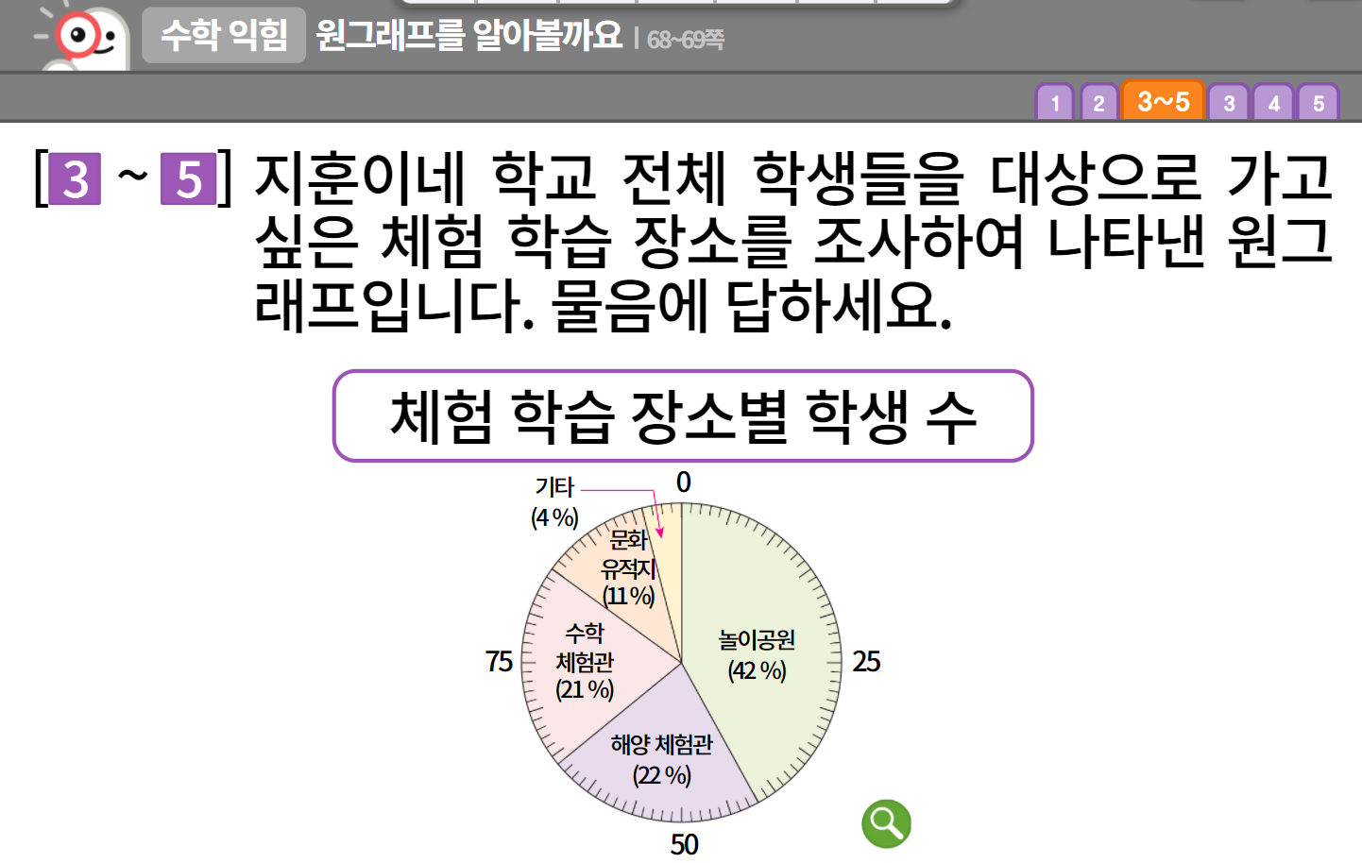
6-1
5. 여러 가지 그래프
suhi_0601_05_0005
05 원그래프를 알아볼까요
수정사항
1 | 숫자 약물 디자인 수정
2 | 라인 박스 디자인 수정
3 | 확대 약물 디자인 수정
4
5
1
2
3

Slide 7
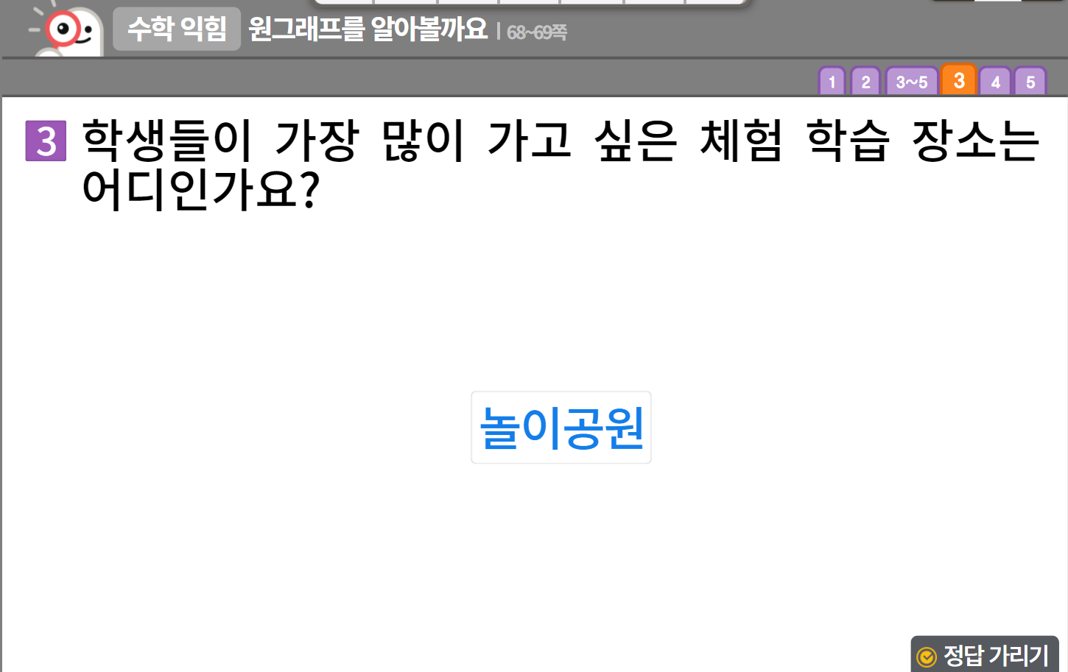
6-1
5. 여러 가지 그래프
suhi_0601_05_0005
05 원그래프를 알아볼까요
수정사항
1 | 숫자 약물 디자인 수정
2 | 정답 확인 디자인 수정 정답 확인 > 정답 가리기로 토글됨.
3
4
5
1
2

Slide 8
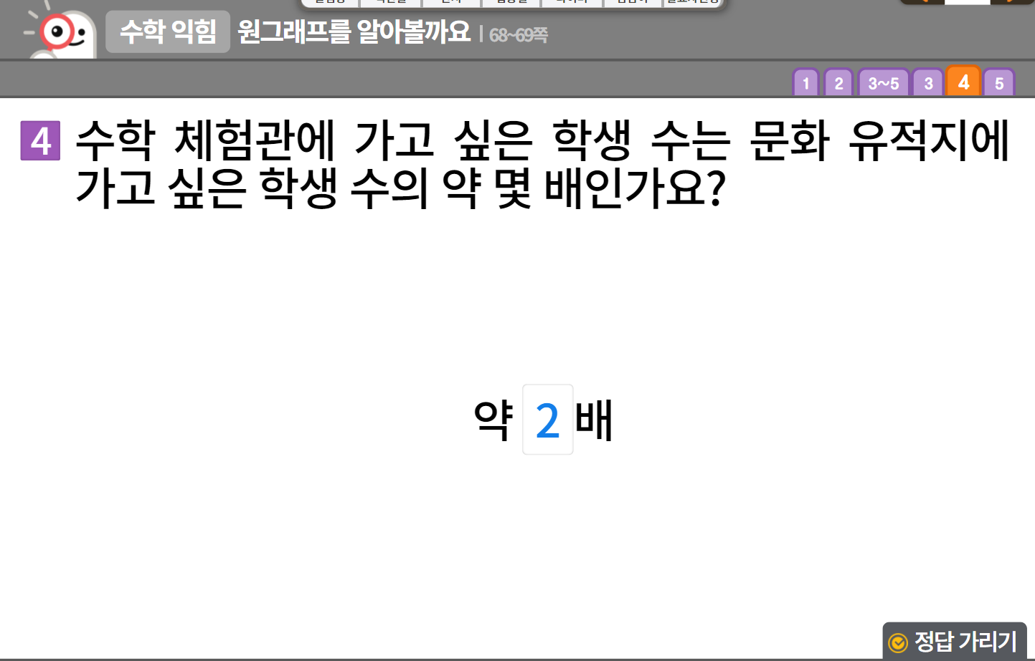

6-1
5. 여러 가지 그래프
suhi_0601_05_0005
05 원그래프를 알아볼까요
수정사항
1 | 숫자 약물 디자인 수정
2 | 풀이 확인 버튼 및 팝업 내용 추가(미니 팝업창 다음 슬라이드)
3 | 정답 확인 디자인 수정 정답 확인 > 정답 가리기로 토글됨.
4
5
1
2
3

Slide 9

6-1
5. 여러 가지 그래프
suhi_0601_05_0005
05 원그래프를 알아볼까요
수정사항
<풀이 확인 클릭 시 나타나는 화면>
1 | 볼드
2
3
4
5
수학 체험관에 가고 싶은 학생: 전체의 21 %
문화 유적지에 가고 싶은 학생: 전체의 11 %
21 %는 11 %의 약 1.9배이므로 약 2배라고 할 수 있습니다.

Slide 10
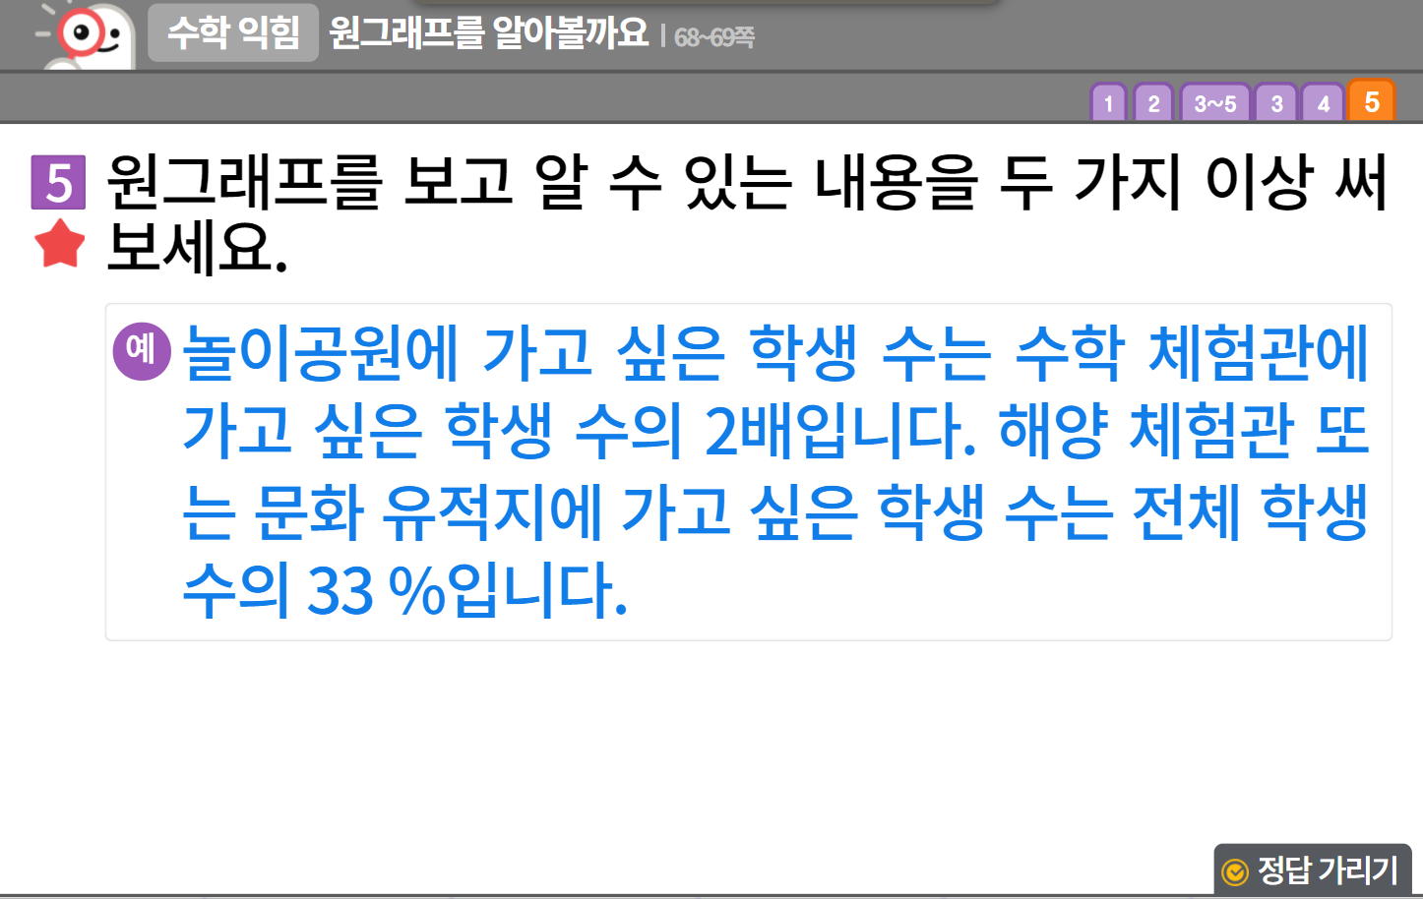
6-1
5. 여러 가지 그래프
suhi_0601_05_0005
05 원그래프를 알아볼까요
수정사항
1 | 숫자 약물 디자인 수정
2 | 중요 표시 약물 디자인 수정
3 | 예 약물 디자인 수정
4 | 정답 확인 디자인 수정 정답 확인 > 정답 가리기로 토글됨.
5
1
2
3
4

